Slide 1
МБОУ «Обливская СОШ № 1 им. Героя Советского Союза Синькова С.М.»
«Успешные практики в реализации задач патриотического воспитания.
Воспитательная компетентность педагога дополнительного образования»
Педагог дополнительного образования
Михайлов В.А.
2025 год

Slide 2
Воспитание – деятельность, направленная на развитие личности, создание условий для самоопределения и социализации обучающихся на основе социокультурных, духовно-нравственных ценностей и принятых в обществе правил и норм поведения в интересах человека, семьи, общества и государства, формирование у обучающихся чувства патриотизма, гражданственности, уважения к памяти защитников Отечества и подвигам героев Отечества, закону и правопорядку, человеку труда и старшему поколению, взаимного уважения, бережного отношения к культурному наследию и традициям многонационального народа Российской Федерации, природе и окружающей среде.
(2 ст. 2 Федерального закона от 29 декабря 2012 г. № 273-ФЗ «Об образовании в Российской Федерации»)

Slide 3
Название проекта | Деятельность военно-патриотического клуба «Реконструкция»
Описание проекта | Действующий в школе клуб военно-исторической реконструкции - это объединение дополнительного образования детей - любителей военной истории, поставивших своей целью театрализованное воссоздание военных исторических действий подразделений армий минувших эпох.
Цель проекта | Сохранение и развитие исторической памяти о военных подвигах наших предков у подрастающего поколения, посредством проведения военно-исторических реконструкций, мероприятий; создание военно-патриотических музыкальных клипов

Slide 4
Задачи проекта | Деятельность ВПК «Реконструкция» направлена в первую очередь на несовершеннолетнего зрителя, при проведении театрализованных патриотических мероприятий (военно-исторических реконструкций), а это: - получение воспитанником клуба (зрителем проводимой реконструкции) опыта переживания и позитивного отношения к базовым ценностям общества (человек, семья, Отечество, знания, культура, патриотизм, уважение к воинскому долгу, сплочённость, чувства товарищества); - получение несовершеннолетними исторических знаний, знаний краеведения, навыков строевой подготовки и начальной военной службы.

Slide 5
Патриотическое направление
Познавательное направление
Социальное направление
направления воспитательной работы
Этико-эстетическое направление
Физическое и оздоровительное направление
Трудовое направление

Slide 6
Базовые духовно-нравственные ценности
Познавательное направление
ЗНАНИЕ
ценности
РОДИНЫ и ПРИРОДЫ
Патриотическое направление
Физическое и оздоровительное направление
ценности
ЗДОРОВЬЯ
ценности
ЧЕЛОВЕКА, СЕМЬИ и
ДРУЖБЫ
Социальное направление
Трудовое направление
ценности
ТРУДА
ценности
КУЛЬТУРЫ и КРАСОТЫ
Этико-эстетическое направление

Slide 7
ДОПОЛНИТЕЛЬНАЯ ОБЩЕОБРАЗОВАТЕЛЬНАЯ
ОБЩЕРАЗВИВАЮЩАЯ ПРОГРАММА
художественная
Военно-патриотический клуб «Реконструкция»
Программа рассчитана на воспитанников ОДО в возрасте
12-17 лет.
– объем программы – 72 ч.;
– формы обучения – очная;
– режим занятий – 2 занятия в неделю по 40 минут.
Методы обучения, в основе которых лежит способ организации занятия:
Словесные | Наглядные | Практические
устное изложение | показ видеоматериалов, иллюстраций | тренинг
беседа, объяснение | показ педагогом приемов исполнения | тренировочные упражнения
Формы проведения занятий:
встреча с интересными людьми | наблюдение | студия
гостиная | практическое занятие | творческий отчет
диспут, дискуссия, обсуждение | поход | тренинг
занятие-игра | праздник | турнир
игра деловая | представление | фестиваль
игра сюжетно-ролевая | производственная бригада | шоу

Slide 8
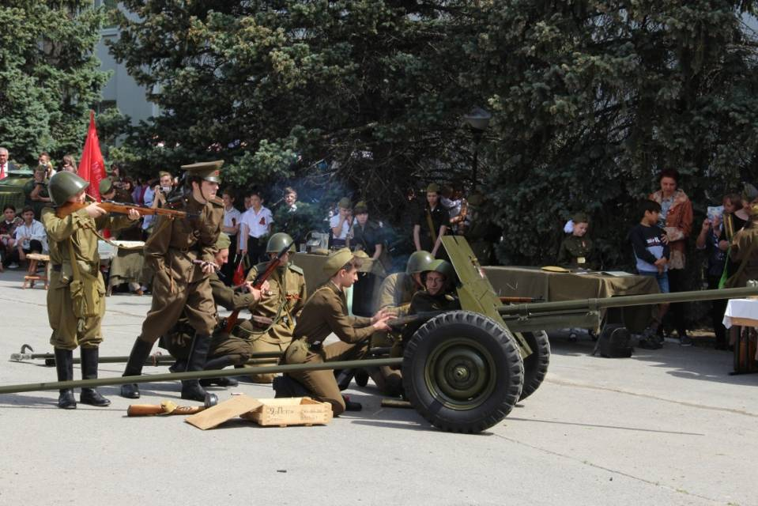
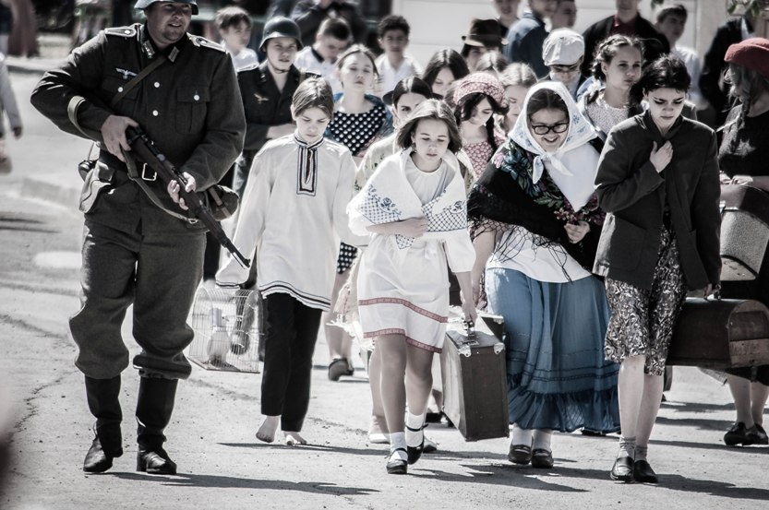
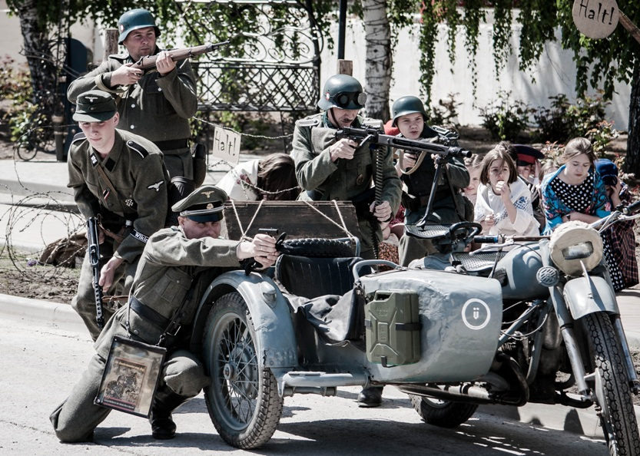
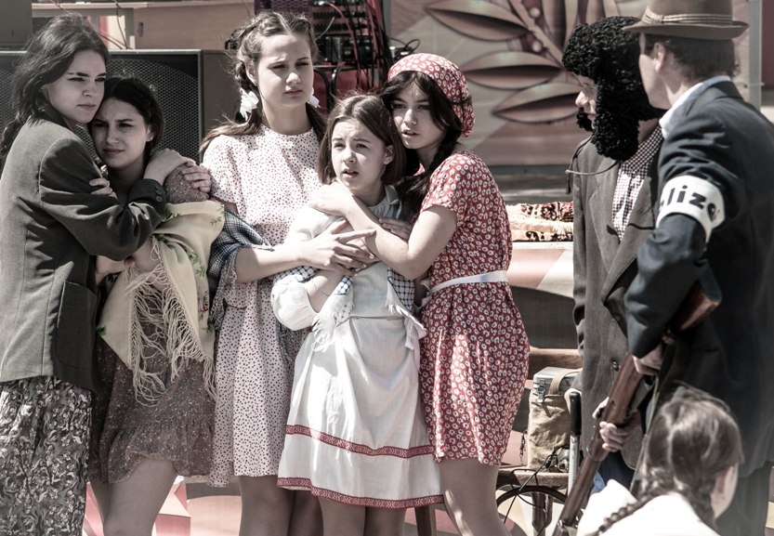
Военно-исторические реконструкции
Растим
патриотов
России

Slide 9
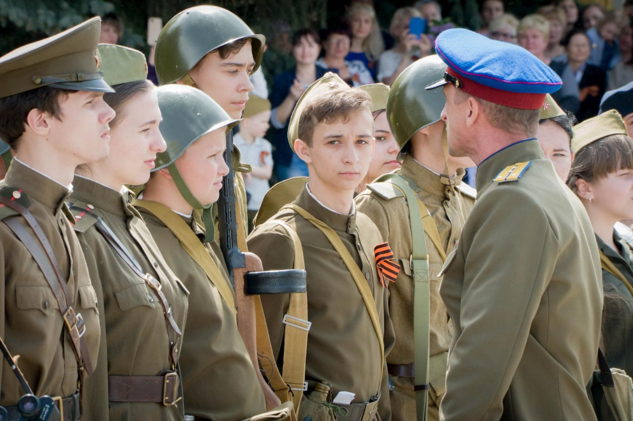
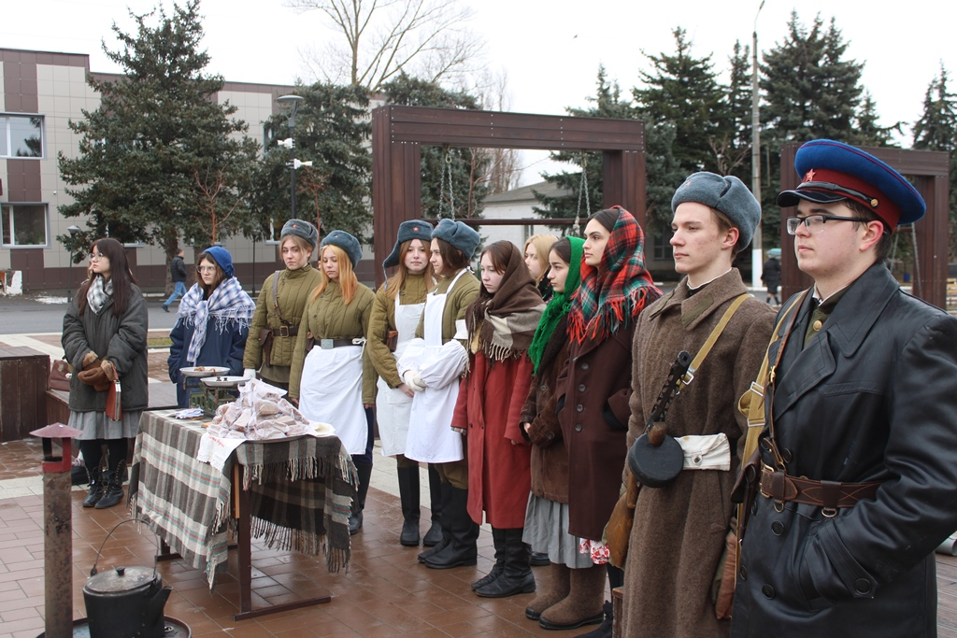
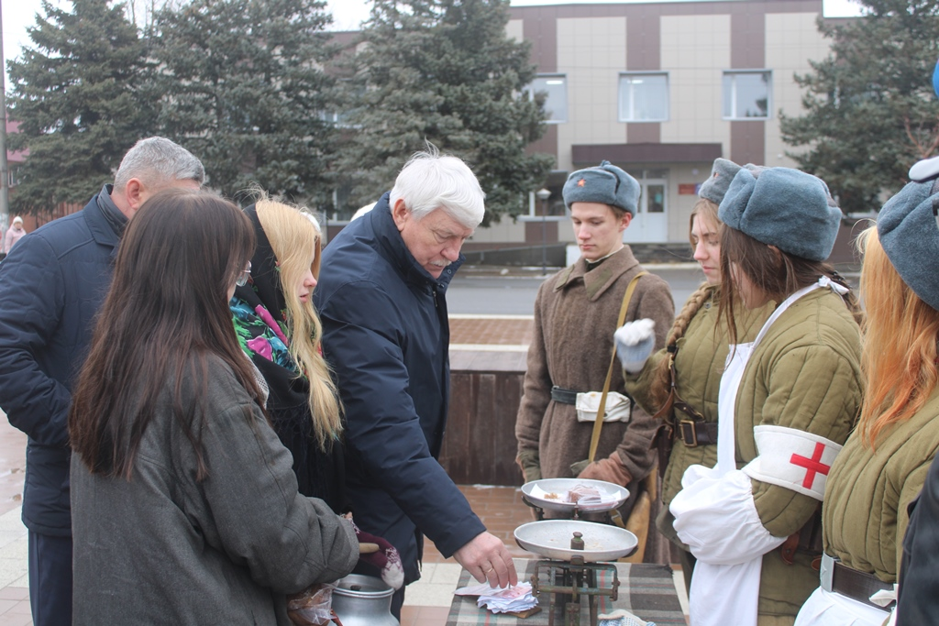
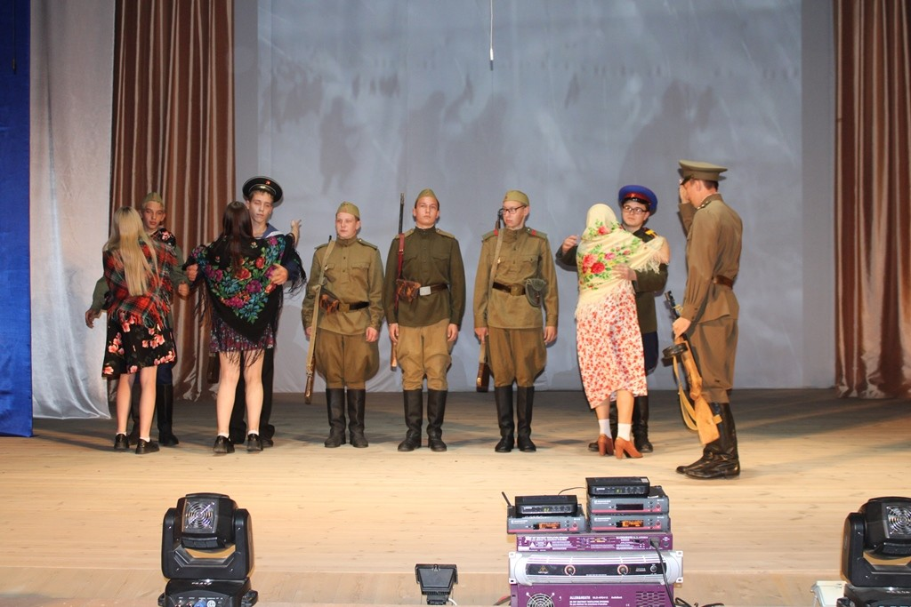
Военно-исторические реконструкции
Растим патриотов России

Slide 10
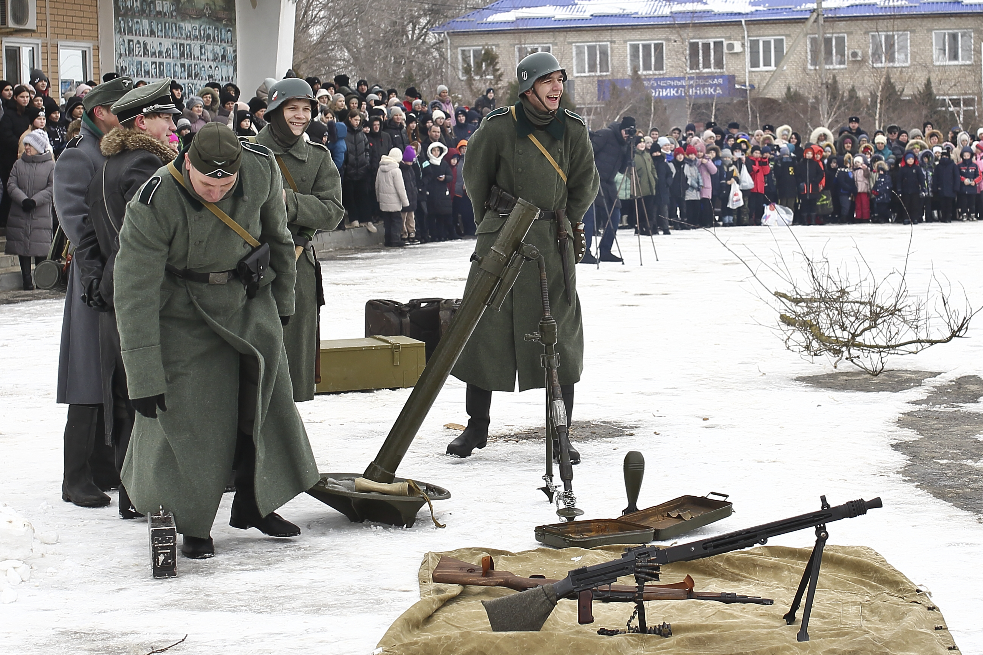
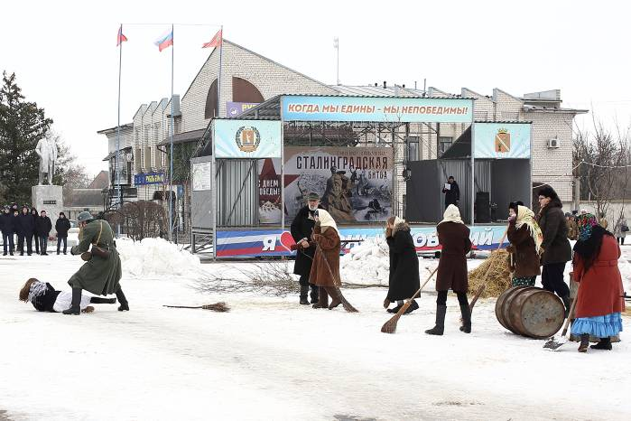
Военно-исторические реконструкции

Slide 11
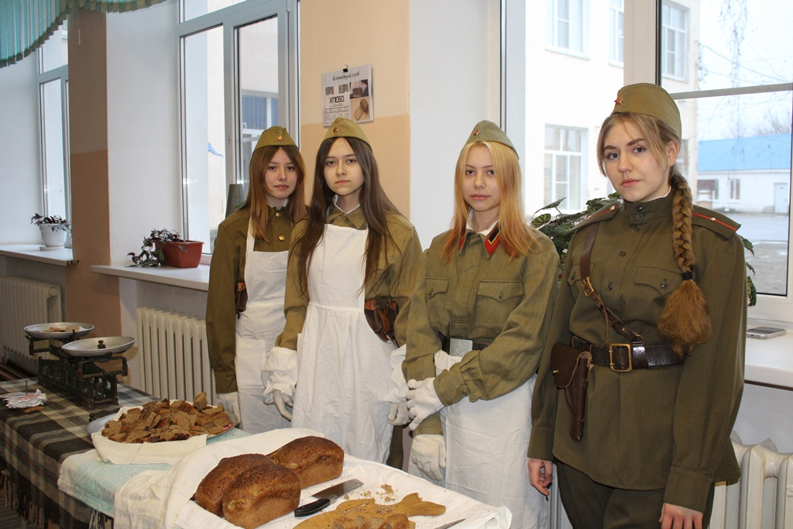
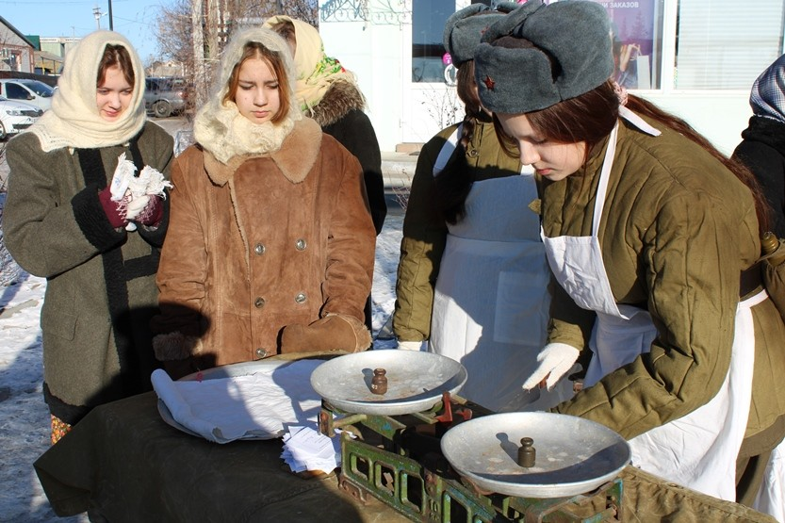
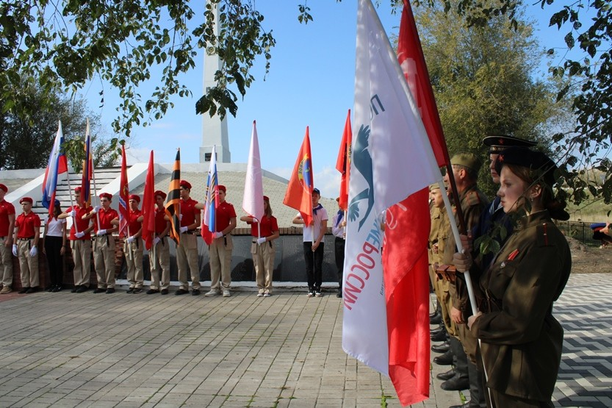
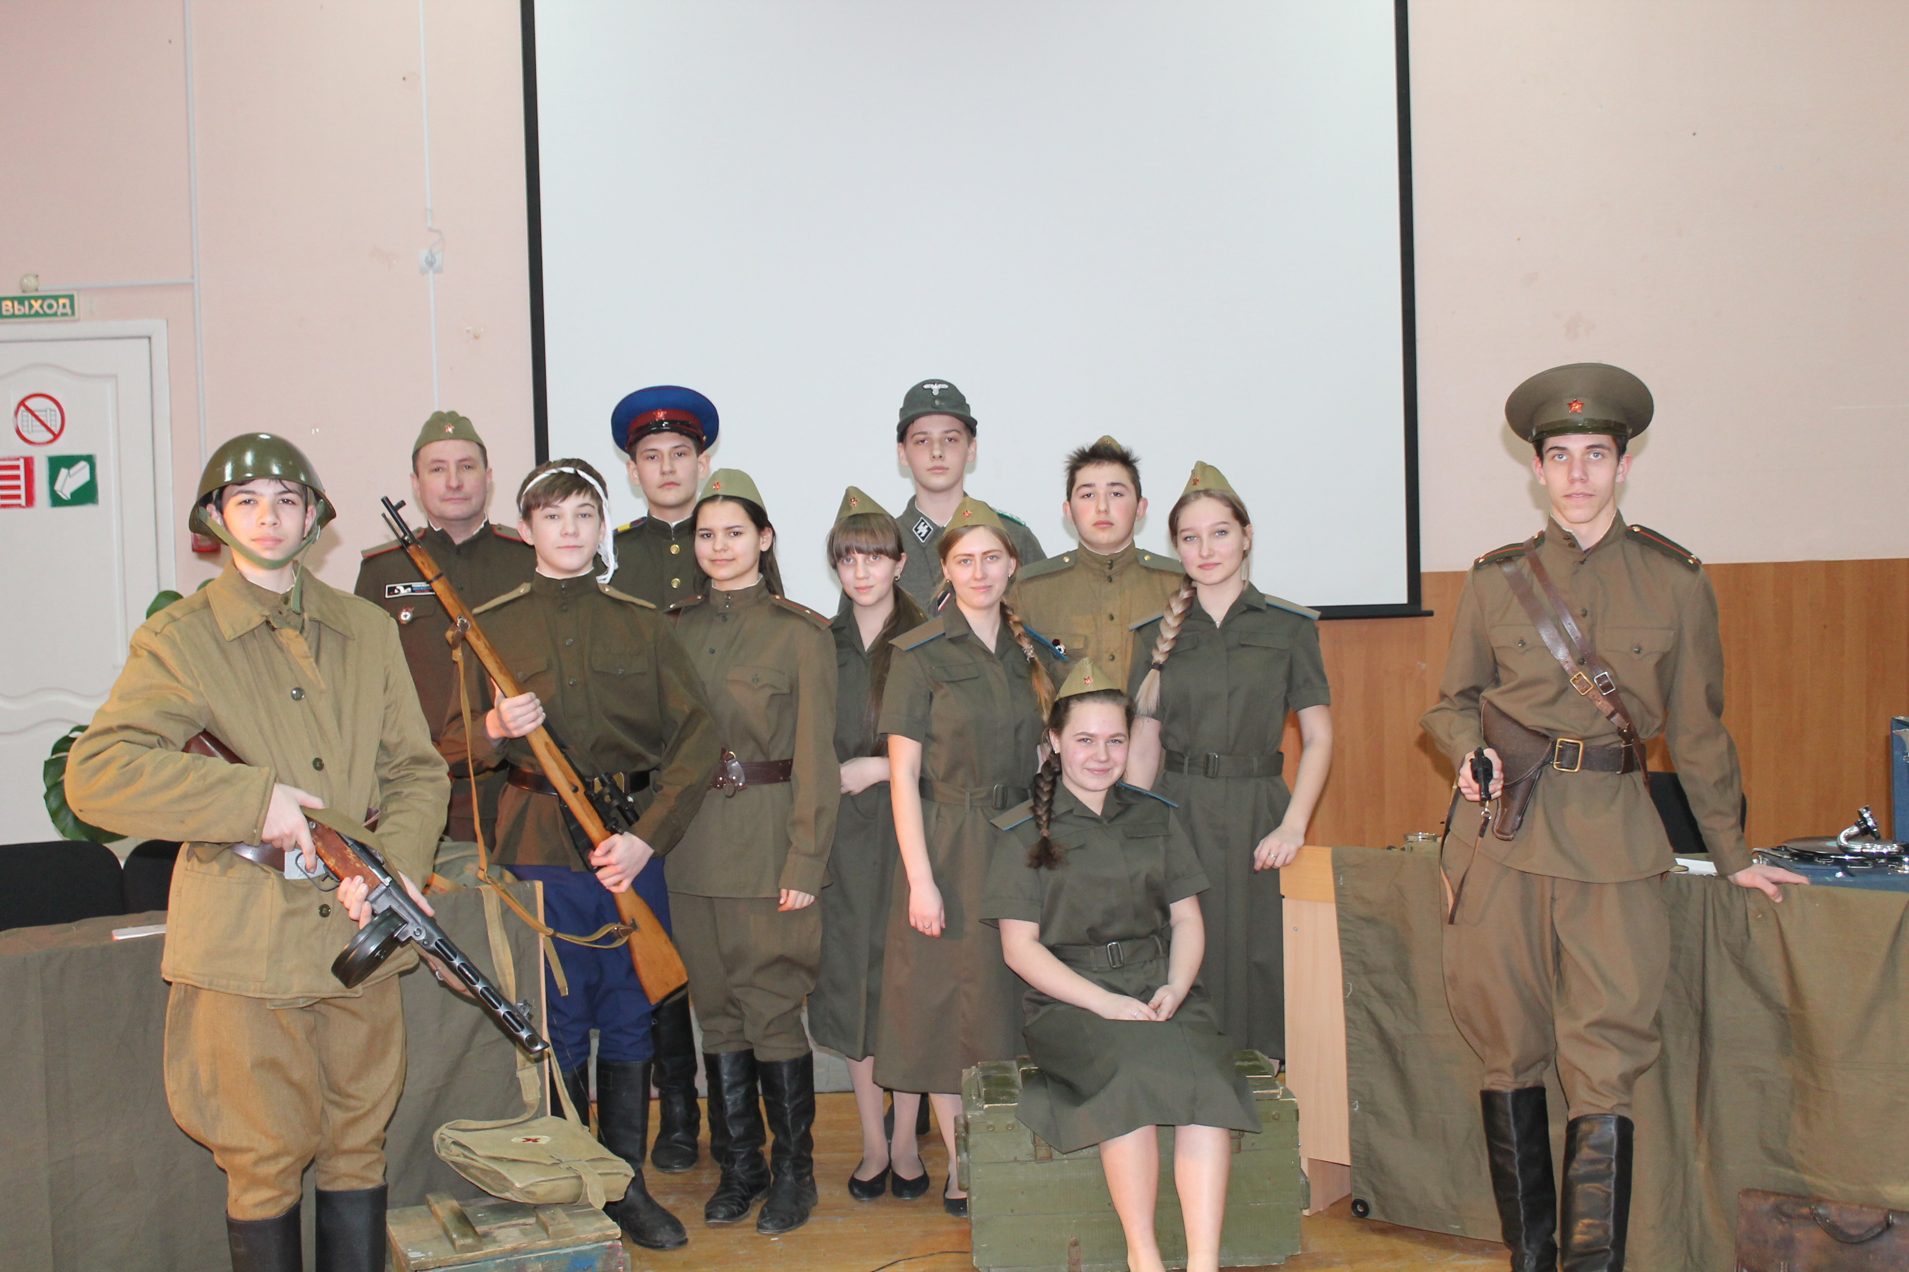
Участие в акциях, мероприятиях патриотической направленности
Растим патриотов России

Slide 12
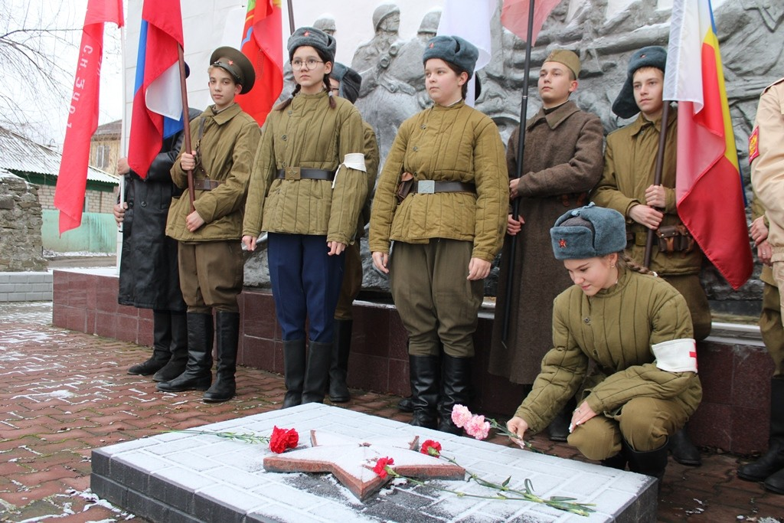
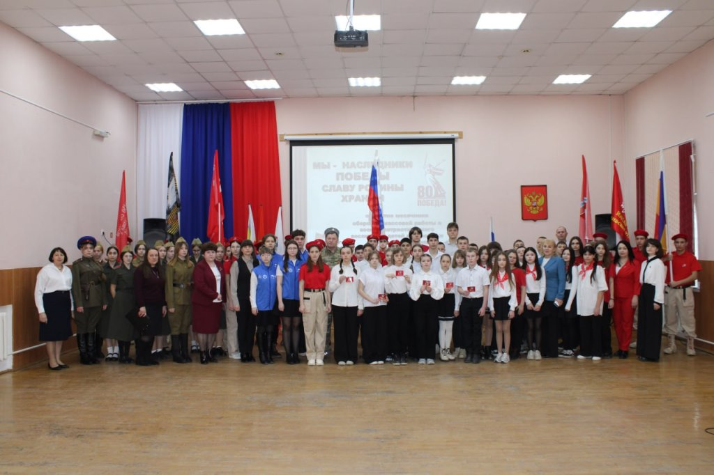
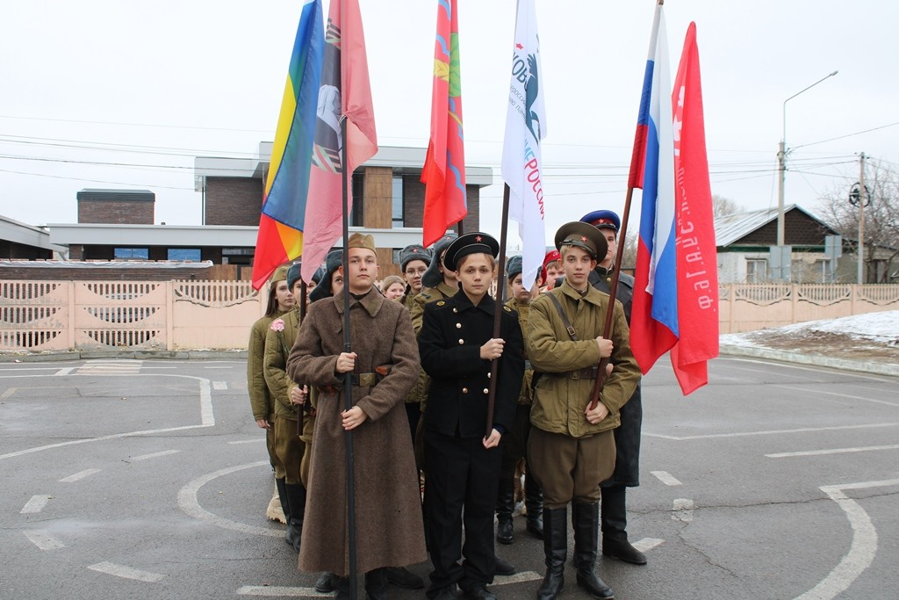
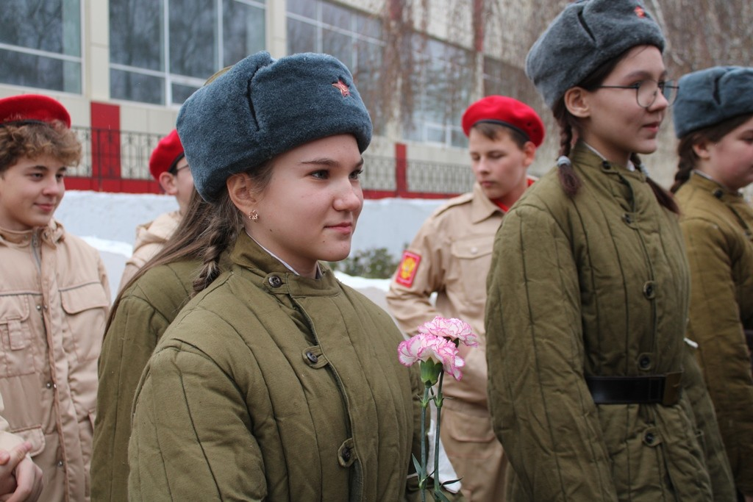
Участие в акциях, мероприятиях патриотической направленности
Растим патриотов России

Slide 13
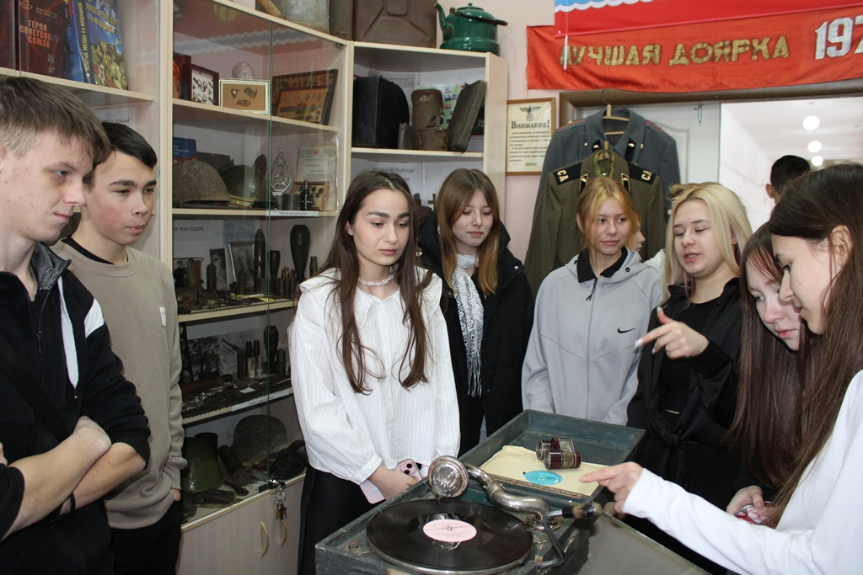
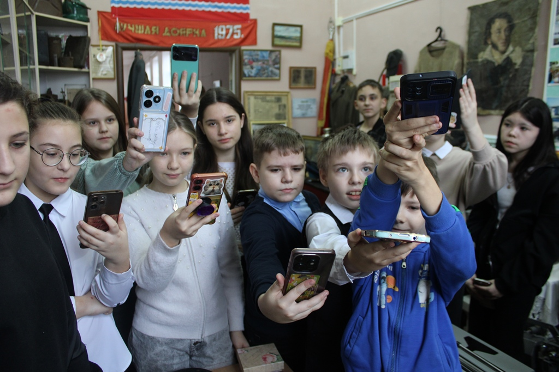
Деятельность историко-краеведческого музея «Исток»
Растим патриотов России

Slide 14
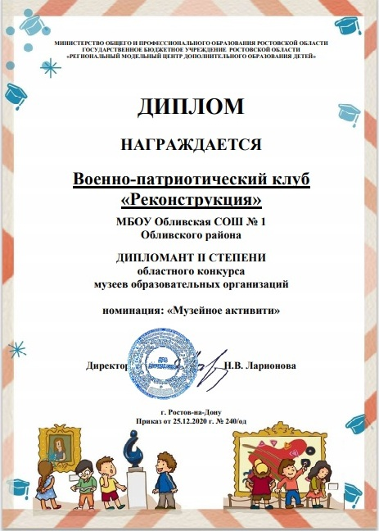
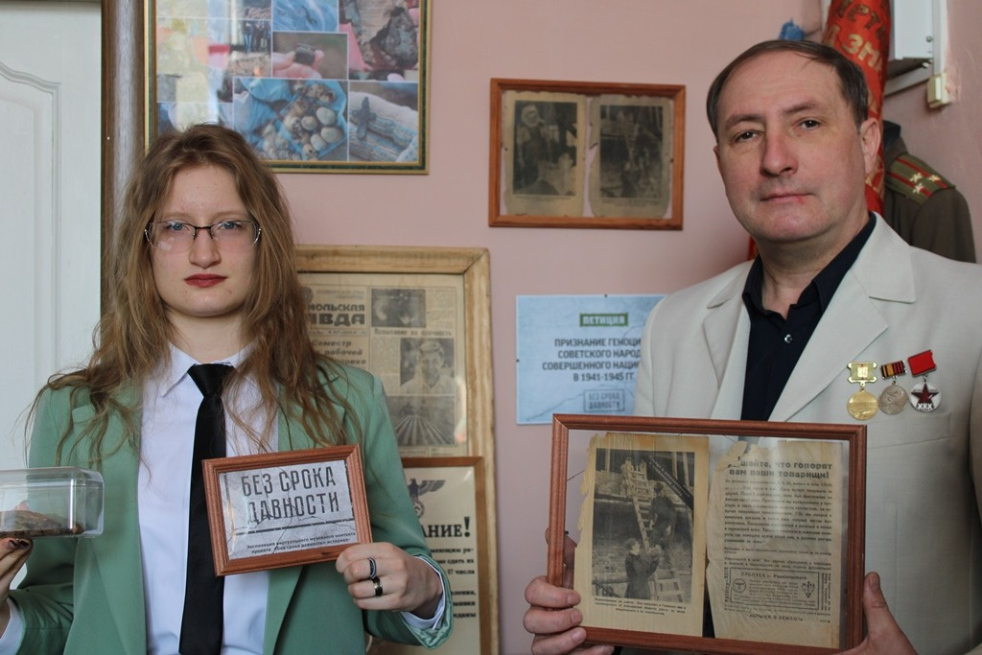
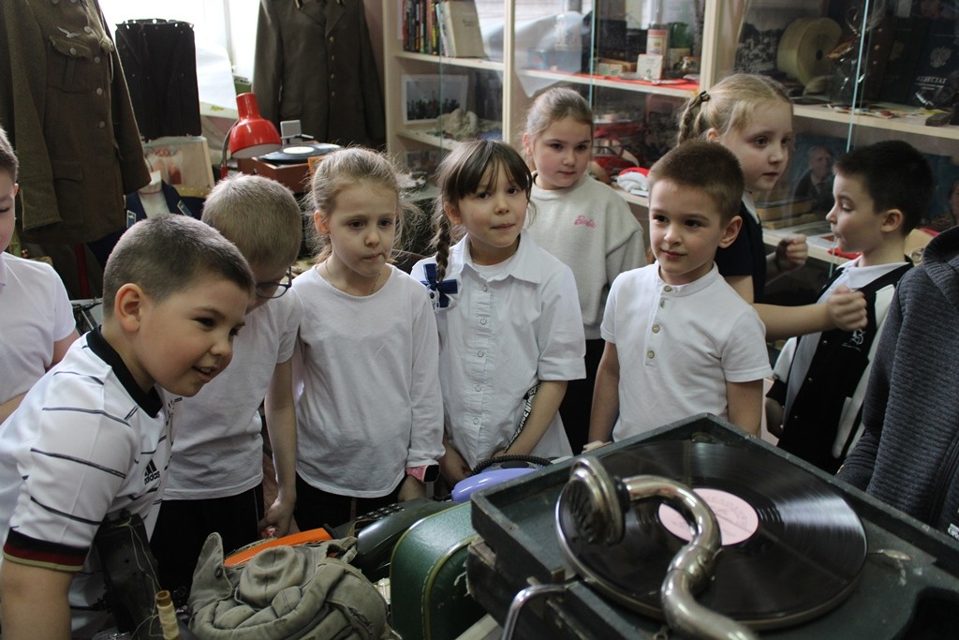
Деятельность историко-краеведческого музея «Исток»
Бондарева Алёна – победитель регионального конкурса – фестиваля музейных экспозиций «Без срока давности», 2025 г.

Slide 15
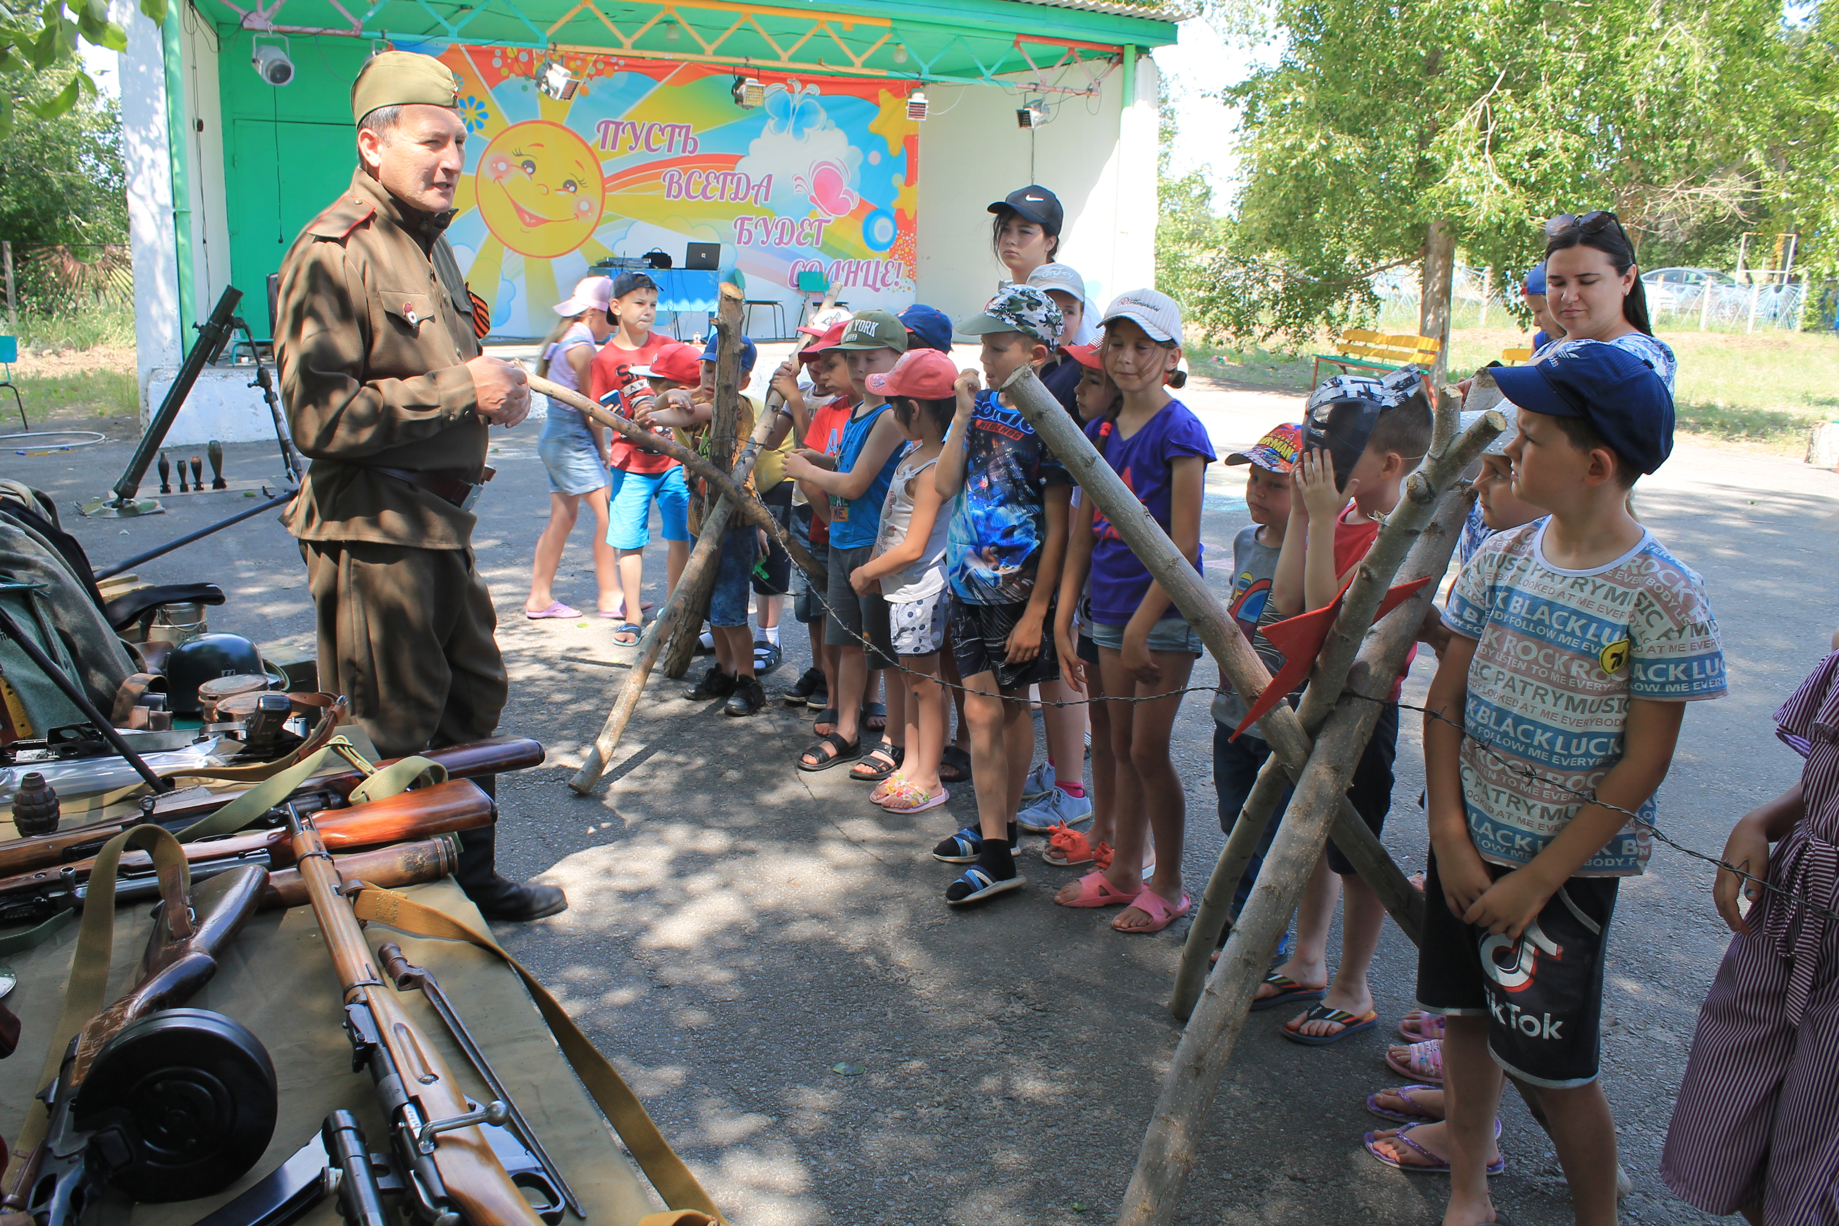
Деятельность историко-краеведческого музея «Исток»
Растим патриотов России

Slide 16
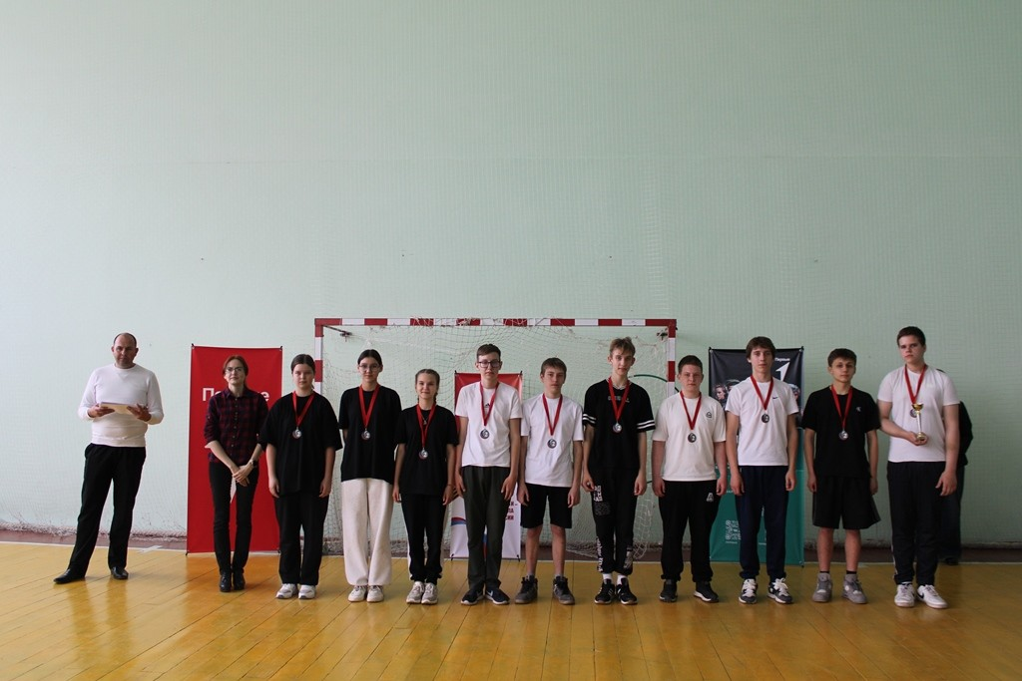
Зарница 2.0
Растим патриотов России

Slide 17
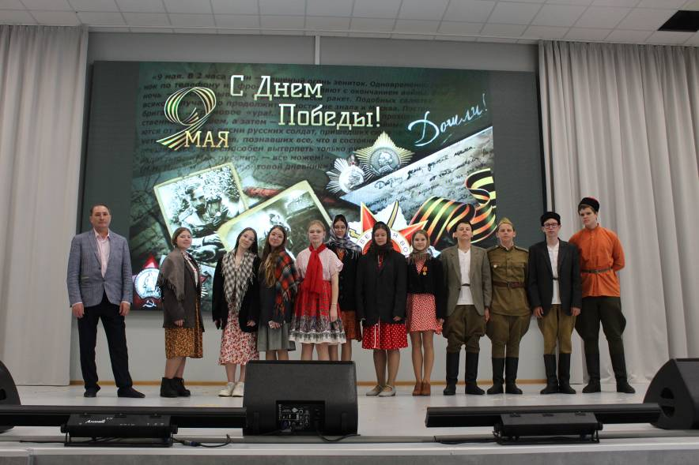
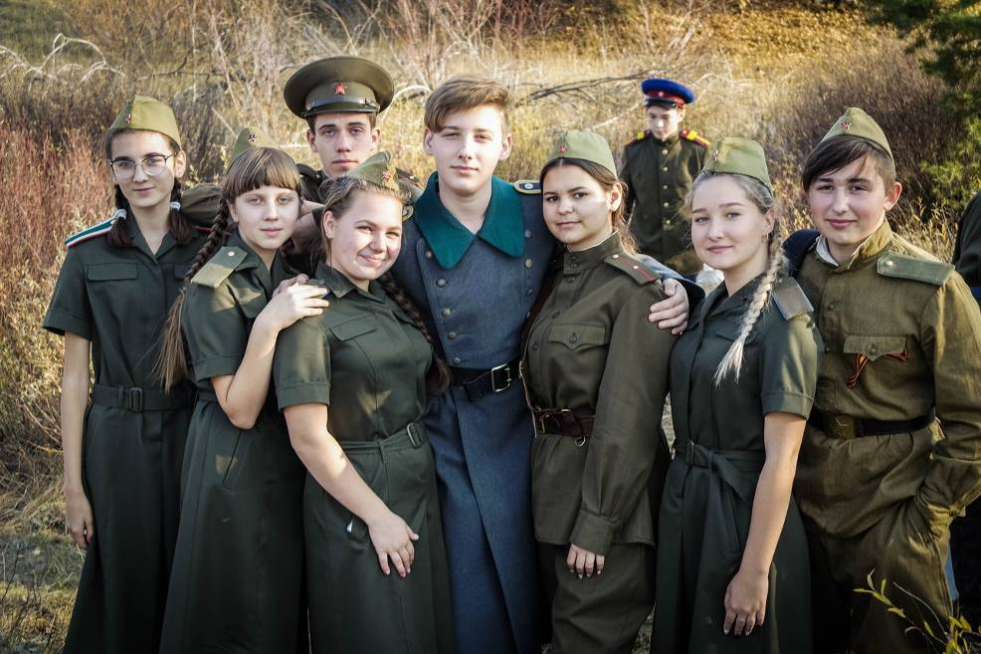
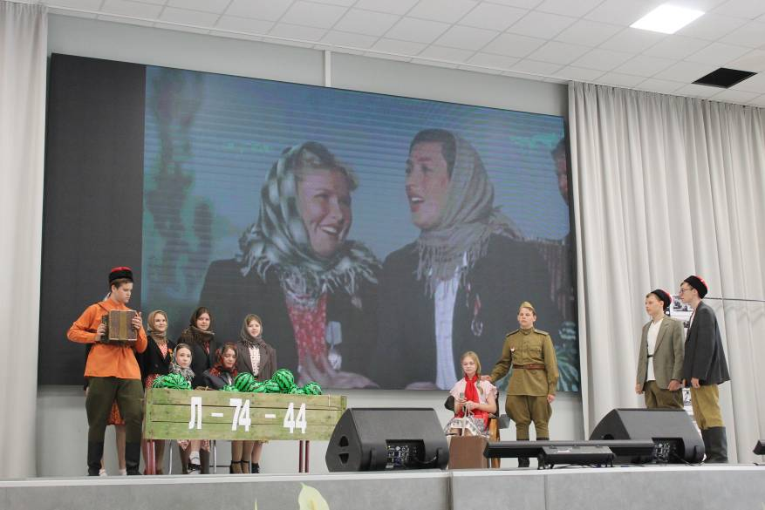
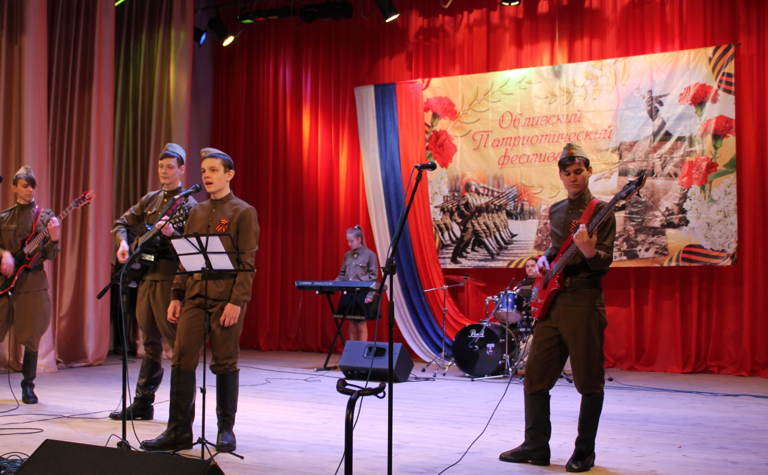
«Песня – спутница Победы», «Гвоздики Отечества», патриотические музыкальные клипы

Slide 18
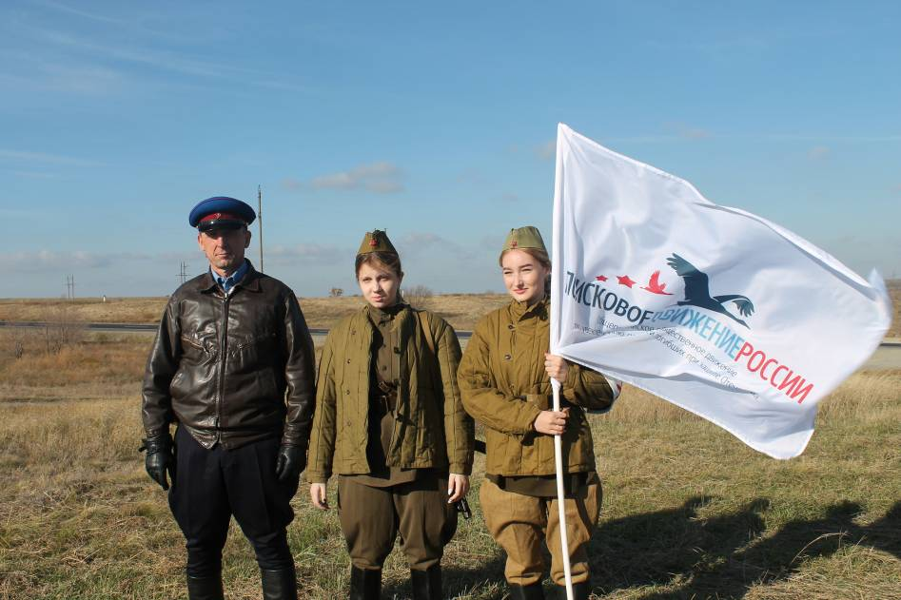
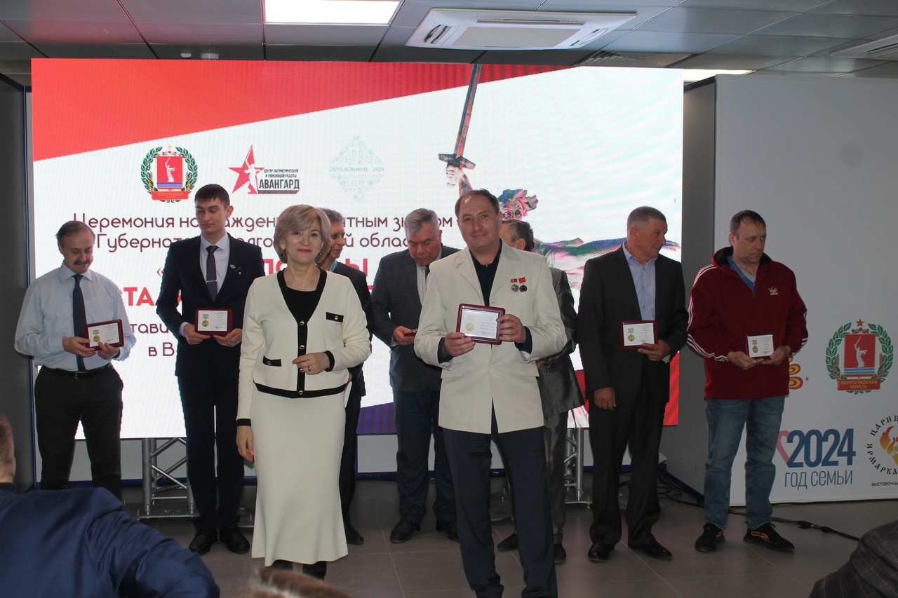
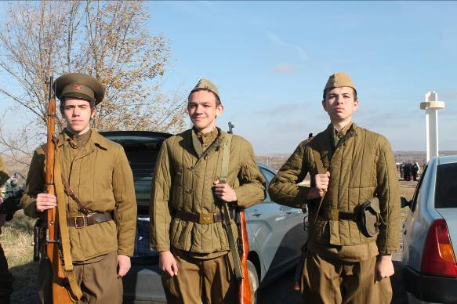
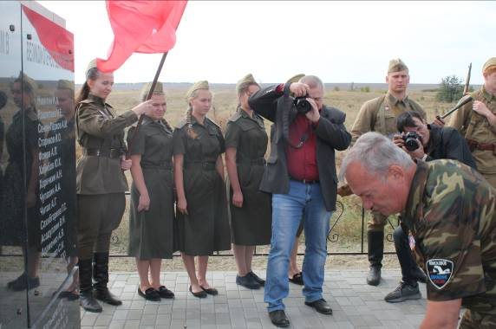
Поисковое Движение России
Растим патриотов России

Slide 19
Национальная премия «Патриот – 2023»
Растим патриотов России

Slide 20
Национальная премия «Патриот – 2023»

Slide 21
СПАСИБО ЗА ВНИМАНИЕ!

